Slide 1

EL VERSO
MULTIVERSIDAD LATINOAMERICANA CAMPUS DURANGO
LITERATURA II
Objetivo de aprendizaje: Conocer lasa características y estructura del verso mediante la lectura de algunos poemas.
LIC. JUAN ANTONIO RENTERÍA BARRAGÁN

Slide 2
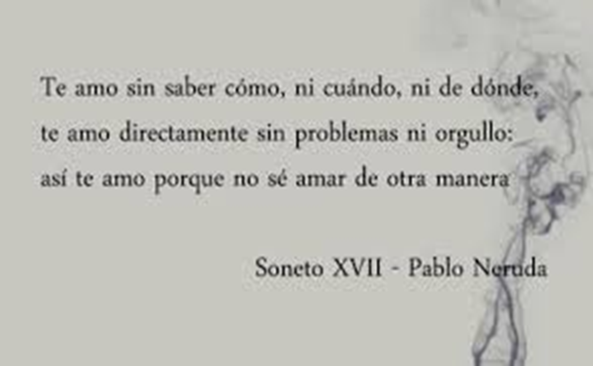

Slide 3
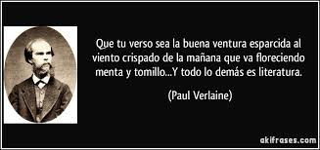
DEFINICIÓN
Del latín versus, verso es el conjunto de palabras que están sujetas a cadencia (un cierto ritmo) y medida (determinada por la cantidad de sílabas). El verso es la primera unidad ordenada (línea) de un poema.

Slide 4

El ritmo de un verso está dado por la ubicación de las sílabas tónicas y átonas y por la formación de rimas (la repetición de una secuencia de fonemas al final de cada verso). Al grupo de versos que forman una secuencia fija gracias a su ritmo y sus rimas se lo denomina estrofa.

Slide 5
TIPO DE VERSOS
Otros importantes tipos de versos son los siguientes:
De redondilla mayor, es aquel que tiene ocho sílabas.
De redondilla menor, es el que posee seis sílabas.
Hiante. Como su propio nombre indica, es aquel verso que se identifica porque en él existen hiatos.
Llano. En su caso, podemos establecer que se define con este término al que termina en una palabra llana.

Slide 6
ESTROFA
Del latín stropha (que, a su vez, deriva de un vocablo griego que significa “vuelta”), el término estrofa permite hacer referencia a los distintos fragmentos que componen una poesía o una canción. Es frecuente que estas partes estén organizadas del mismo modo y formadas por idéntica cantidad de versos.

Slide 7
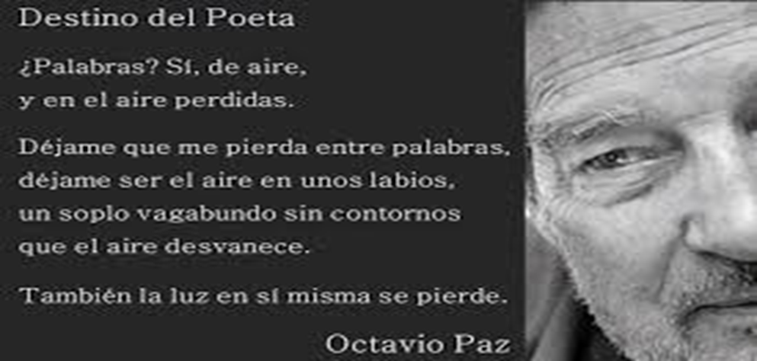
Las estrofas que presentan dos versos se conocen como pareado, dístico elegiaco o alegría, de acuerdo a su composición específica.

Slide 8
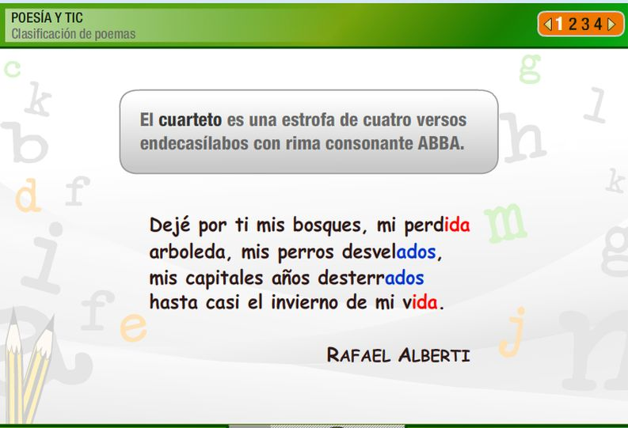
Las estrofas con tres versos pueden recibir el nombre de soleá, terceto o tercerilla.
Las estrofas de cuatro versos, por su parte, pueden pertenecer a la calificación de cuarteto, cuarteta, copla, redondilla, serventesio, seguidilla o cuaderno vía.

Slide 9
Son otros tipos de estrofas:
Quintilla, quintilla doble, quintilla endecasílaba, quinteto, lira (estrofas de cinco versos).
Sexto, sextilla (estrofas de seis versos).
Seguidilla compuesta (estrofas de siete versos).
Octava real, octavilla (estrofas de ocho versos).
Décima (estrofas de diez versos).
Soneto (estrofa de catorce versos).

Slide 10
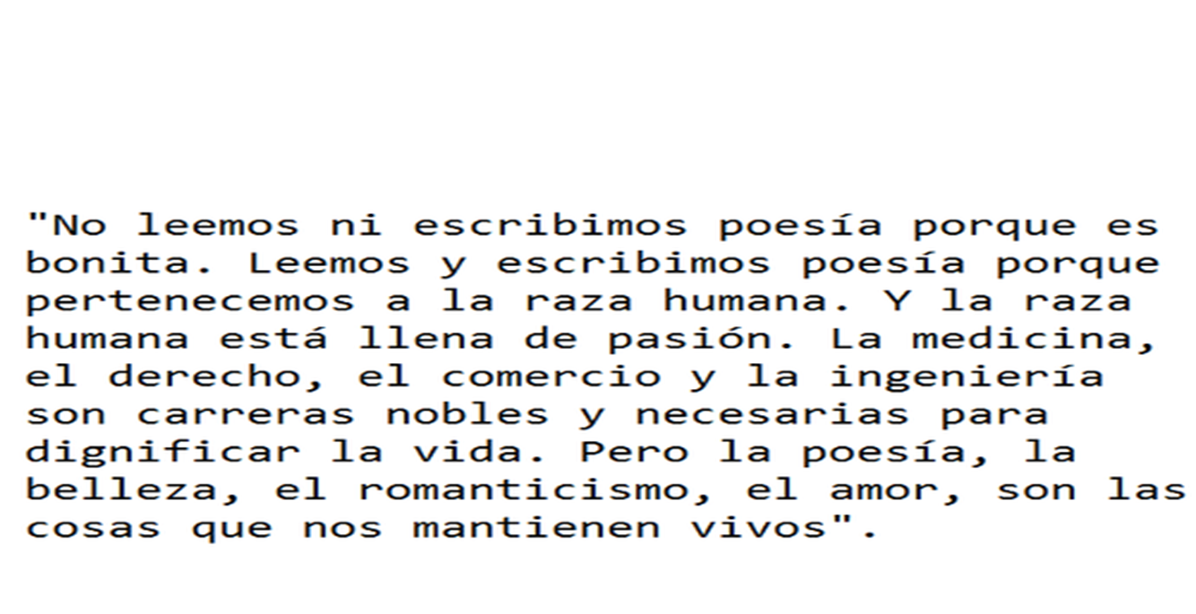

Slide 11
AJEDREZ
DE JORGE LUIS BORGES
En su grave rincón, los jugadores
rigen las lentas piezas. El tablero
los demora hasta el alba en su severo
ámbito en que se odian dos colores.
Adentro irradian mágicos rigores
las formas: torre homérica, ligero
caballo, armada reina, rey postrero,
oblicuo alfil y peones agresores.

Slide 12
Cuando los jugadores se hayan ido,
cuando el tiempo los haya consumido,
ciertamente no habrá cesado el rito.
En el Oriente se encendió esta guerra
cuyo anfiteatro es hoy toda la Tierra.
Como el otro, este juego es infinito.

Slide 13
Tenue rey, sesgo alfil, encarnizada
reina, torre directa y peón ladino
sobre lo negro y blanco del camino
buscan y libran su batalla armada.
No saben que la mano señalada
del jugador gobierna su destino,
no saben que un rigor adamantino
sujeta su albedrío y su jornada.

Slide 14
También el jugador es prisionero
(la sentencia es de Omar) de otro tablero
de negras noches y de blancos días.
Dios mueve al jugador, y éste, la pieza.
¿Qué Dios detrás de Dios la trama empieza
de polvo y tiempo y sueño y agonía?

Slide 15
En el poema "Ajedrez", por ejemplo, que consta de dos sonetos, primero menciona a los protagonistas: "En su grave rincón, los jugadores rigen las lentas piezas"; luego califica las formas: "torre homérica, ligero caballo, armada reina, rey postrero, oblicuo alfil y peones agresores"; y por último recuerda sus orígenes: "en el oriente se encendió esta guerra/ cuyo anfiteatro es hoy toda la Tierra".

Slide 16
El segundo soneto está inspirado en el pensamiento del poeta y matemático persa Omar Khayyam, quien también vio en el ajedrez una clara alegoría del destino humano. Dice Borges: "Sobre lo negro y blanco del camino/ buscan y libran su batalla armada", después hace una precisión determinista: "No saben que la mano señalada/ del jugador gobierna su destino..." y más adelante agrega: "También el jugador es prisionero/ (la sentencia es de Omar) de otro tablero/ De negras noches y de blancos días". Y al final formula la pregunta más fascinante que hayan concebido tanto la poesía, como la filosofía y la teología juntas: "Dios mueve al jugador, y éste, la pieza. / ¿Qué Dios detrás de Dios la trama empieza/ de polvo y tiempo y sueño y agonías?"

Slide 17
Vida, literatura y ajedrez: juegos de un juego que Borges convierte en poesía. "Pensar, analizar, inventar no son actos anómalos, dice uno de sus personajes, son la normal respiración de la inteligencia... Todo hombre debe ser capaz de todas las ideas y entiendo que en el porvenir lo será".

